Slide 1
研究会 “Harmonies and Surprises on the Lattice”
2010.3.13 於：広島大学 学士会館
地域社会と連携した大学教育と
研究プロセスの類似性
～松本大学での帰納的教育手法の展開～
報告者：Matsumoto University 松本大学／松本大学松商短期大学部
Hiroyuki Sumiyoshi 副学長・住吉広行

Slide 2
構 成
１．はじめに ～問題意識～
２．帰納的教育手法の開発
３．地域社会との連携 ～win win の関係性の構築～
４．おわりに ～成立する条件～
１－１. 現代の大学生の状況
１－２. 自主的学びをいかに創造できるか ～社会科学の場合～
２－１. 研究プロセスの概要 ～理論と実験～
２－２. 社会科学系の教育への適用 ～イン・キャンパスとアウトキャンパス～
３－１. 大学側のメリット
３－２. 地域側のメリット

Slide 3
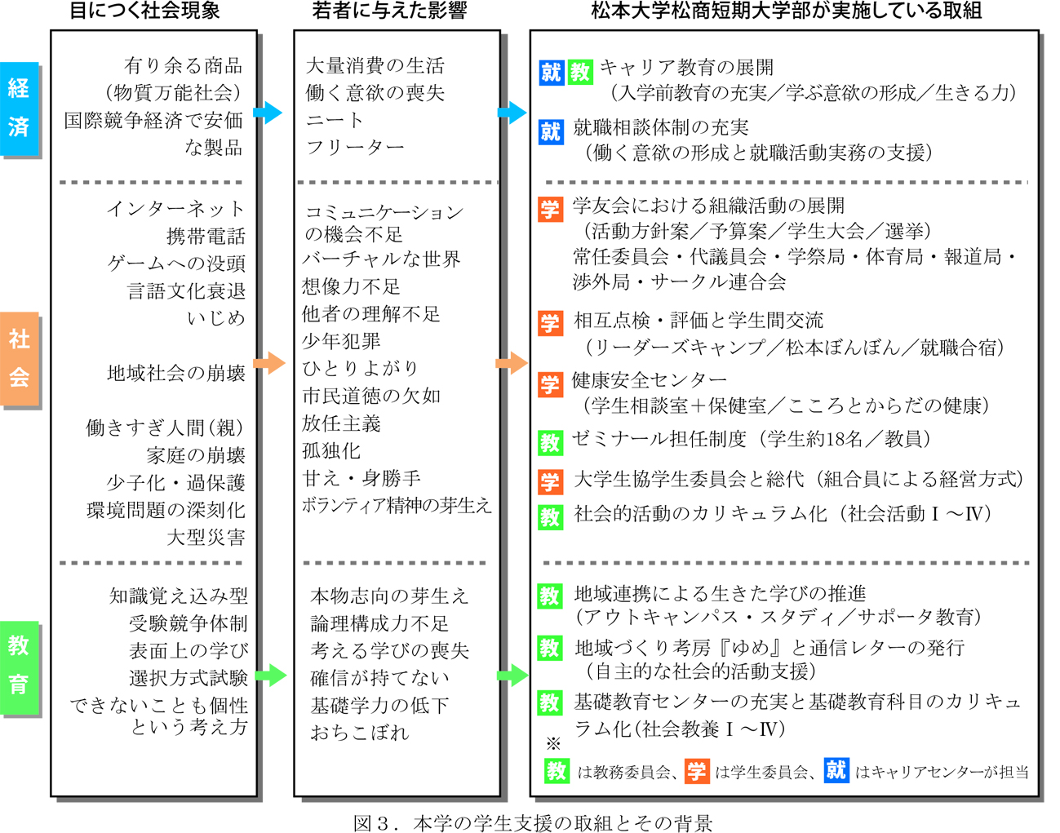
現代の大学生の状況
１－１

Slide 4
目指すべき方向性
１－１
活字離れ（書物、新聞を読まない）
課題意識が持てない
何故学ぶのか分からない
自ら学ぶ姿勢が出てこない
資格取得と職業が結びついている場合でも
専門化、蛸壺化、試験合格目的で、幅広い視野不足
「実社会の問題」と「自らの生き方」をいかに関係付けるか。
（地域社会と連携した教育の必要性）

Slide 5
自主的学びをいかに創造できるか
１－２
～社会科学の場合～
学びの前提条件整備
基礎学力への認識
問題意識
課題の認識
期待されている
という実感
同時に基礎学力の育成
高大連携・接続
リメディアル教育、初年次教育

Slide 6
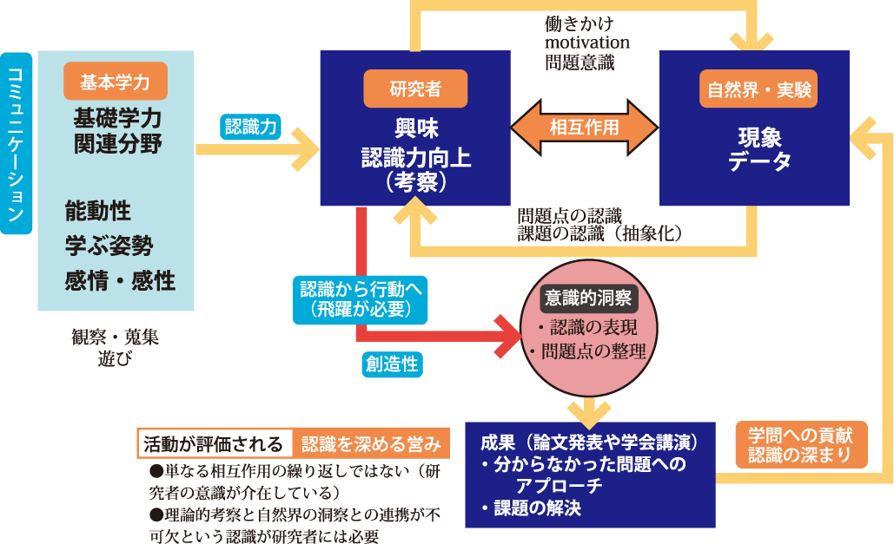
帰納的教育手法の開発 研究プロセスの概要 ～理論と実験～
２－１

Slide 7
帰納的教育手法の開発 社会科学系の教育への適用
２－２
～イン・キャンパスとアウト・キャンパス～

Slide 8
地域社会との連携 ～win winの関係性の構築～
３－１
大学側のメリット
異質との交流
コミュニケーション能力の育成
社会性の育成
評価される機会の獲得

Slide 9
地域社会との連携 ～win winの関係性の構築～
３－２
地域側のメリット
少子高齢化社会の到来
マン・パワー不足の解消
世代間交流
斬新なアイデア
伝統文化の継承
地域の活性化

Slide 10
おわりに ～成立する条件～
地域社会の崩壊が食い止められているか
大学との信頼関係ができているか
社会が大学の活動を評価する体制があるか
ex. 日経グローカル誌
～マスコミの威力～

Slide 11
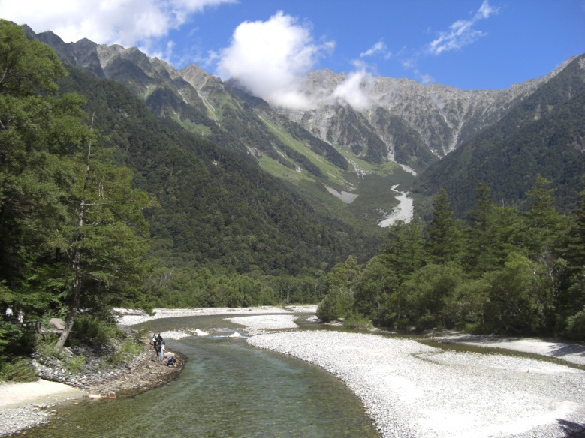
ご静聴ありがとうございました。
松本市上高地

